Slide 1
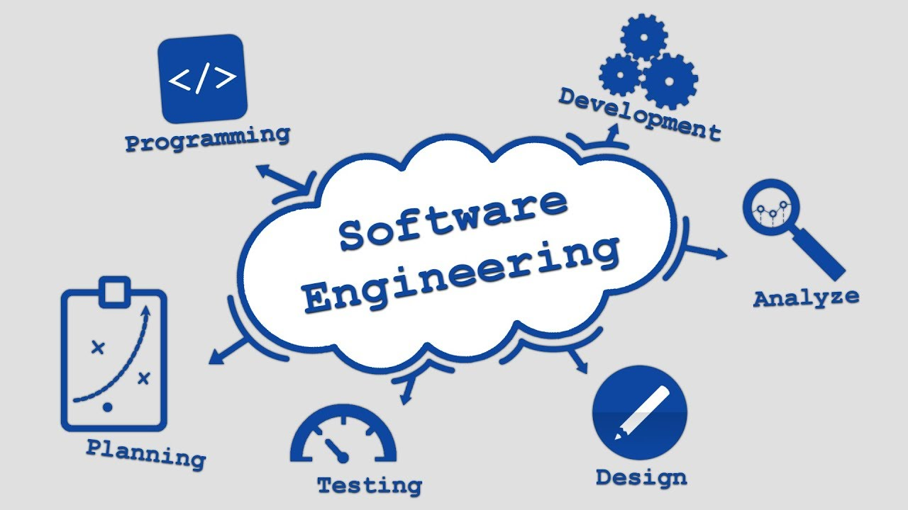
Programmierungskurs
Lehrnplanung

Slide 2
PLAN
Introduction
Algorithme
Git
Installation des outils
Programmation Java
Programmation Orientee Objet (POO / OOP)

Slide 3
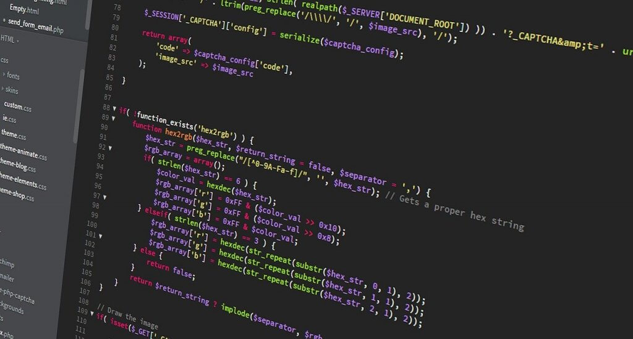
Introduction Programmation
Les Utils de la Programmation :
Les Instructions
Les Types de donnees
Les Operateurs Logique
Les Conditions
Les boucles
Les Tableaux
Les Methodes et Fonctions

Slide 4
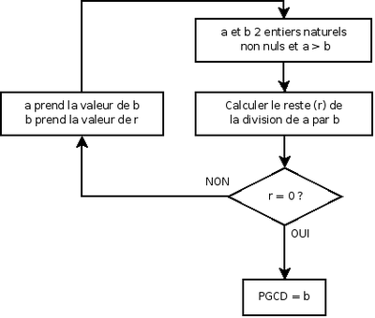
Algorithmes
Definition
Cas d'utilisations
Structures & Instructions
Structures de Controle
Les Sous-Programmes
Exemples Pratiques

Slide 5

GIT
Presentation Logiciels de gestion des Versions
Installation et Configuration de GIT
Creer un nouveau Repository ou cloner un Repository existant
Modifier le code et effectuer des Commits
Annuler un commit effectuer par erreur

Slide 6

INSTALLATION DES OUTILS
IDE
JRE
JDK
Intellij / Eclipse
Liens Utils Documentations

Slide 7
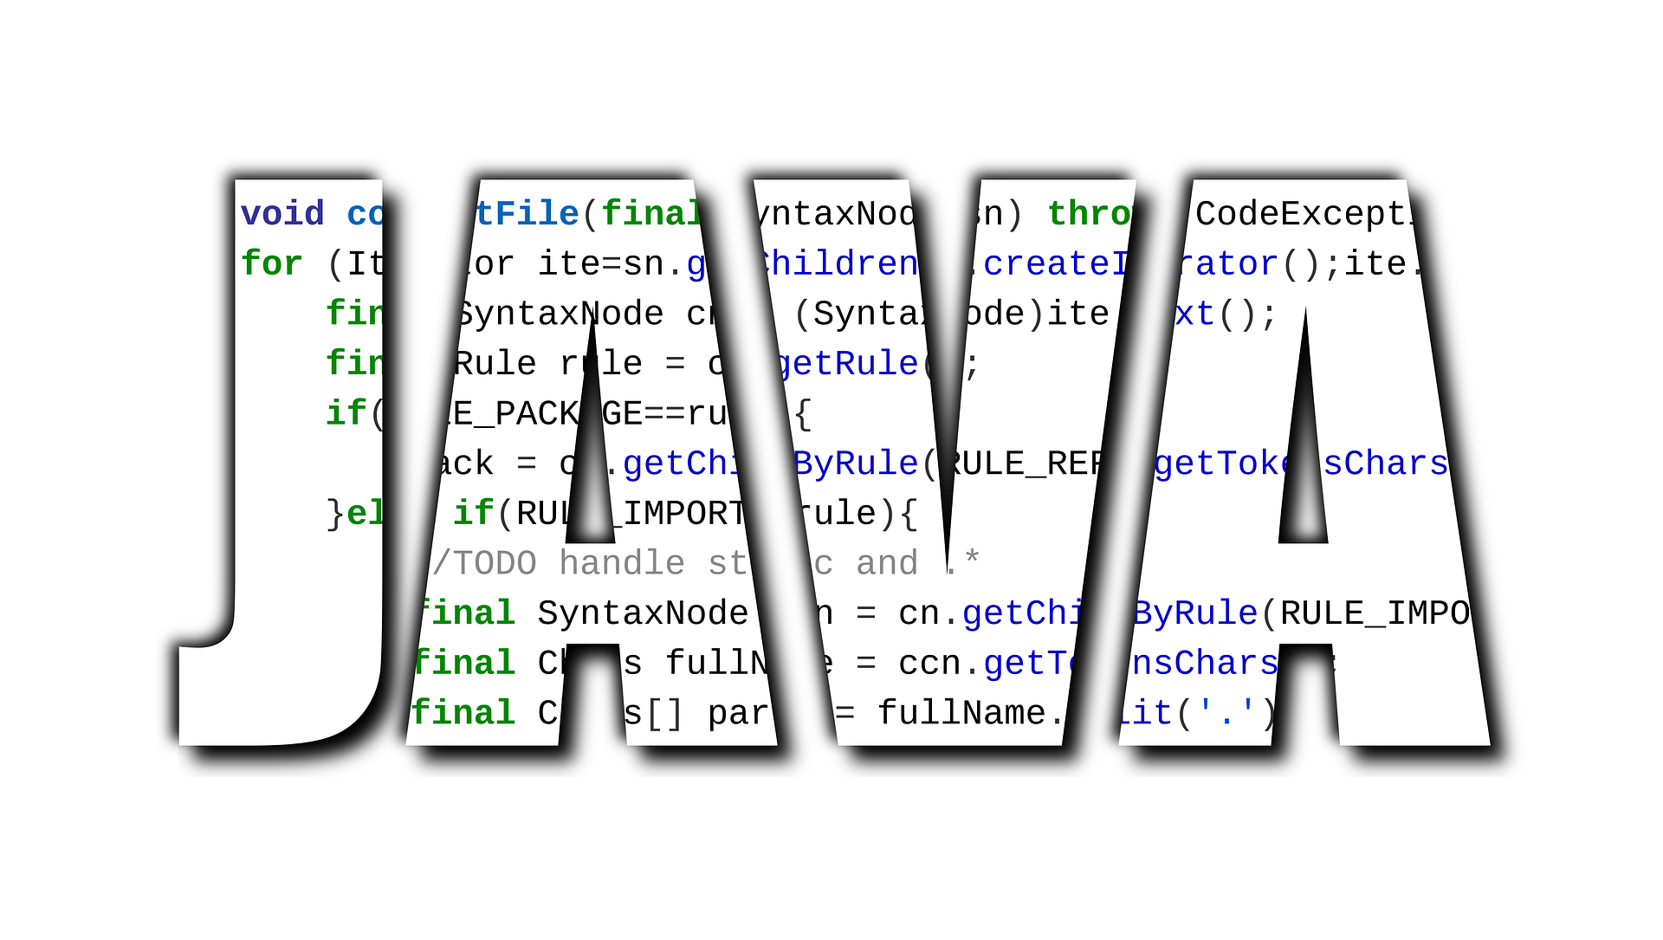
PROGRAMMATION JAVA
Variables et Operateurs
Entrees Claviers
Conditions
Boucles
Tableaux
Fondamentaux

Slide 8
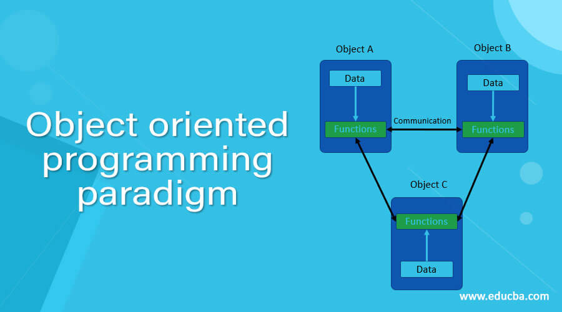
PROGRAMMATION JAVA
Notion de Classes
Concept d'heritage
Modelisation UML
Classes abstraites et Interfaces
...
Programmation Orientee Objet

